Slide 1
中国计算机学会
“21世纪大学本科计算机专业系列教材”
计算机组成原理
Notes:
欢迎辞

Slide 2
第7章
总线

Slide 3
本章学习内容
7.1 总线概述
7.2 总线仲裁
7.3 总线定时控制
7.4 总线标准

Slide 4
7.1 总线概述
多个部件分时共享的公共信息传送线路：
  共享：多个部件之间信息交换通过这组公共线路传送；
  分时：同一时刻总线上只能传送一个部件发送的信息。
当总线空闲时：
  发起通信的部件驱动总线，发出地址和数据。
  收到与自己相符的地址信息的部件接收总线上的数据；
  发送部件完成通信后，将总线让出；
  总线：单向、双向

Slide 5
7.1.1 总线的基本概念
1. 总线事务
  在总线上一对设备之间的一次信息交换过程；
  主设备和从设备：
    主设备：发出总线事务请求的部件；
    从设备：与主设备进行信息交换的对象；
    如：CPU读取存储器数据，CPU主、存储器从；
  总线事务的类型和阶段：
    存储器读、存储器写、I/O读、I/O写、中断响应等；
    两个阶段：地址阶段和数据阶段。
  突发传送事务：一个地址段+多个数据段

Slide 6
总线事务的阶段
完成一次总线传输可分为3个阶段
  申请阶段：仲裁算法（集中式、分布式）
    主设备提出申请，经总线仲裁机构决定将下一传输周期的总线使用权授于某一申请者。
    链式查询、计数器定时查询、独立请求
  数据传输：同步/异步控制，传输模式（串/并、单字/突发）
    寻址阶段：
      取得了使用权的主设备，通过总线发出本次打算访问的从设备的存储地址或设备地址及有关命令，启动从设备。
    传数阶段：主设备和从设备进行数据交换。
  结束阶段：从总线上撤除有关信息，让出使用权。

Slide 7
7.1.1 总线的基本概念
2.总线使用权
  总线控制机构：对总线的使用进行分配和管理
  主设备发出总线请求并获得总线使用权
    主设备开始向从设备进行一次信息传送；
    主设备控制和支配总线，向从设备发出命令；
    主设备指定数据传送方式与数据传送地址信息。
  只有获得总线使用权的设备才是主设备
    CPU是典型的主设备；
    主存总是从设备，不主动提出交换信息的要求。
  总线周期：完成一次总线操作的时间

Slide 8
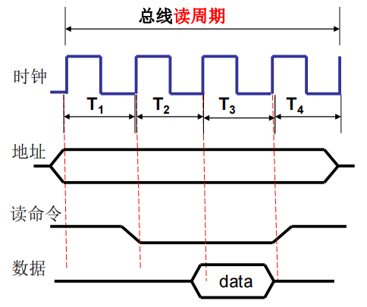
总线周期
完成一次总线操作的时间：
  （1）T1状态 ——输出存储器地址或I/O地址。
  （2）T2状态 ——输出控制信号。
  （3）T3和Tw状态 ——总线操作持续，并检测READY以决定是否 延长时序。
  （4）T4状态 ——完成数据传送。
如：（同步）读命令传输周期为：
  T1：主模块发地址
  T2：主模块发读命令
  T3：从模块提供数据
  T4：主模块撤销读命令

Slide 9
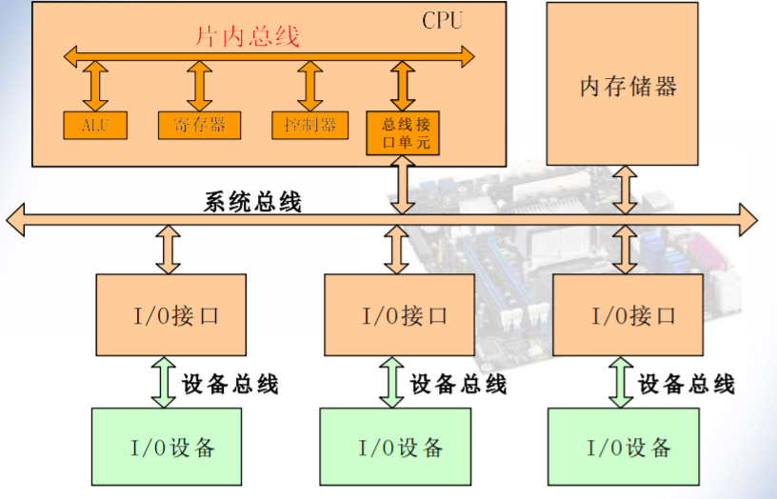
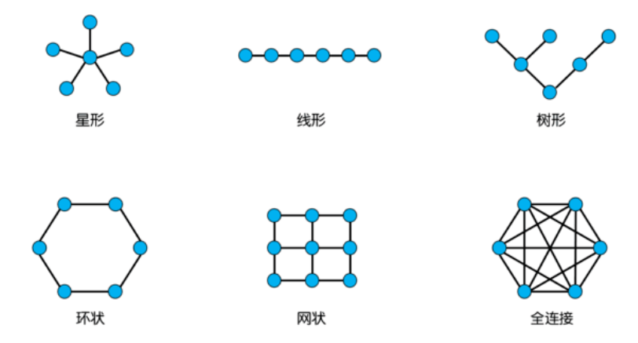
7.1.2 总线的分类
1.按功能层次分类
  片内总线：
    芯片内部的总线。
  系统总线：
    各功能部件（CPU、主存、I/O接口）之间的总线。
  通信总线：
    计算机系统之间或计算机系统与其他系统的总线。

Slide 10
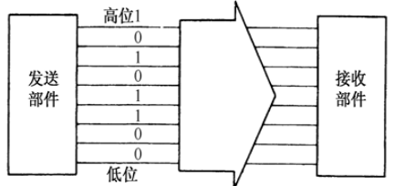
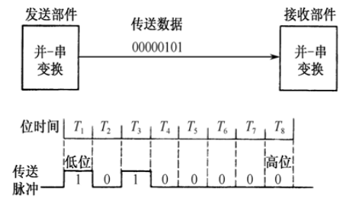
7.1.2 总线的分类
2. 按数据线的多少分类
  并行总线：
    多条双向数据线，实现一个数据的多位同时传输。
    数据传输率高；
    长距离时可能因为延迟不一致造成传输错误。
  串行总线：
    一条双向数据线或两条单向数据线；
    一个数据的各位按照一定的速度和顺序依次传输；
    在长距离连线情况下仍可以有效地传送数据。

Slide 11
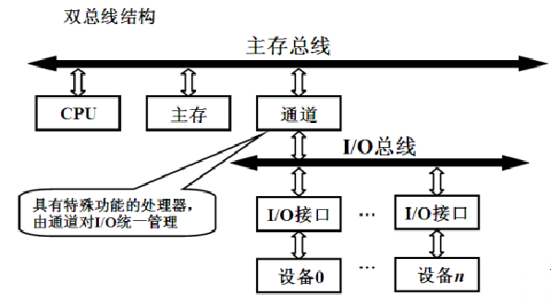
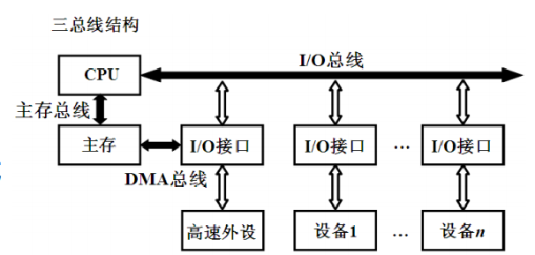
7.1.3 总线的组成及性能指标
1．总线结构
  单总线结构：只有一条系统总线。
  双总线结构：CPU和主存专用数据传送通路。
  三总线结构：增加I/O总线

Slide 12
2．总线特性
物理特性
  总线的线数、插头、插座的形状、尺寸和信号线的排列；
功能特性
  每根线的功能：如地址总线、数据总线、控制总线、中断等；
电气特性
  每根线上传递信号的方向及有效电平范围；
时间特性
  每根线什么时间有效及不同信号之间配合的时间关系；
  规定总线各信号的有效时序关系

Slide 13
3．总线的性能指标
总线宽度
  总线的线数总和：决定了总线占用的物理空间和成本；
  地址线和数据线数量对系统性能的影响；
总线带宽
  总线的最大数据传输率，即每秒传输的字节数：
  B=W×F/N
    W：数据总线宽度，通常以字节为单位；
    F：总线的时钟频率；
    N：完成一次数据传送所用的时钟周期数。

Slide 14
3．总线的性能指标
总线负载
  连接在总线上的最大设备数量；
  大多数总线的负载能力是有限的；
总线复用
  利用总线上同一个信号线分时传送不同信号；
  减少总线数量，提高总线的利用率。
总线猝发传输
  一个总线周期中传输存储地址连续的多个数据。

Slide 15
总线带宽（例）
（1）某总线在一个总线周期中并行传送4个字节数据，假设一个总线周期等于一个总线时钟周期，总线时钟频率为33MHz，总线带宽多少？
（2）如果一个总线周期中并行传送64位数据，总线时钟频率升为66MHz，总线带宽多少？
  解：
  （1）设总线带宽用Dr表示，总线时钟周期为T = 1/f，一个总线周期传送的数据量用D表示，则有
    Dr = D/T = D×f = 4B×33MHz = 132MB/s
  （2）D = 64b = 8B
    Dr = D/T = D×f = 8B×66MHz = 528MB/s

Slide 16
7. 2 总线仲裁
总线控制机构设置总线判优和仲裁控制逻辑：
  保证同一时刻只有一个申请者使用总线；
  按照一定的优先次序决定哪个部件使用总线；
  只有获得总线使用权的部件才能进行数据传送。
仲裁控制机构的设置方式：
  集中式控制；
  分布式控制。

Slide 17
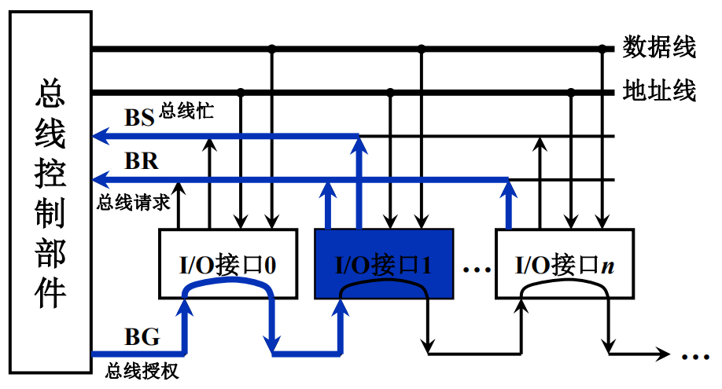
7.2.1 集中仲裁方式
1.链式查询方式：
  使用三根控制线与所有部件和设备相连
    总线请求（BR）、总线忙（BS）、总线批准（BG）
图7-4 链式查询方式

Slide 18
1.链式查询方式（续）
优点：
  很少的控制线实现优先级控制；
  容易扩充；
缺点：
  查询链故障敏感：
    第i个部件的链电路故障影响其以后的所有部件；
  查询的优先级固定：
    高优先级部件频繁请求使低优先级部件难以被响应。

Slide 19
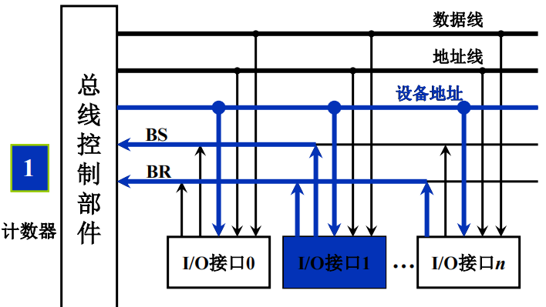
2.计数器定时查询方式
每个部件通过公共的BR线发出请求；
在BS为“0”的情况下，计数器开始计数，定时查询；
计数值与发出请求的部件号一致时，BS线置“1”；
获得总线使用权，中止计数查询；
开始数据传送，完成时撤消BS信号。
图7-5 计数器定时查询方式

Slide 20
2.计数器定时查询方式（续）
计数初始值的设置：
  从“0”开始：
    优先次序和链式查询方式相同，优先级次序固定。
  从中止点开始：
    循环优先级，各个部件使用总线的级别相等。
  由程序设置：
    方便地改变优先次序，增加系统的灵活性。

Slide 21
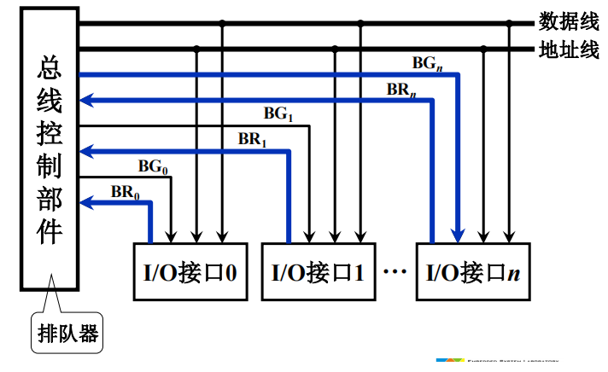
3.独立请求方式
每一个共享总线的部件均有一对控制线：
  总线请求BRi、总线批准BGi；
  总线控制器中有排队电路：
    根据一定的优先次序决定响应哪个部件的请求BRi；
    然后给该部件送回批准信号BGi。
图7-6 独立请求方式

Slide 22
3.独立请求方式（续）
优点：
  响应时间快；
  优先次序控制灵活：
    可以预先固定，也可以通过程序来改变优先次序。
缺点：
  控制线数和硬件电路复杂。

Slide 23
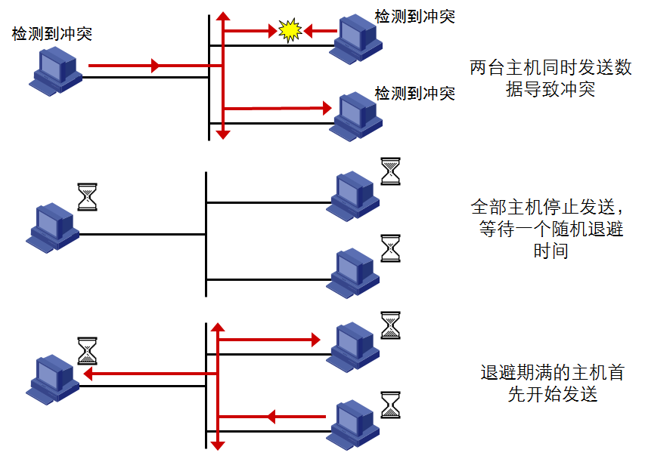
7.2.2 分布仲裁方式
总线控制逻辑分散在各个部件或设备中。
  采用优先级、冲突检测或公平策略等方法仲裁；
  冲突检测：
    侦听；
    空闲时使用总线；
    冲突时暂停；
    延迟一段时间重发。

Slide 24
7.3 总线定时控制
主机与外设通过总线进行信息交换时，必然存在着时间上的配合和动作的协调问题，否则系统的工作将出现混乱。
总线的定时控制方式：
  同步方式；
  异步方式。

Slide 25
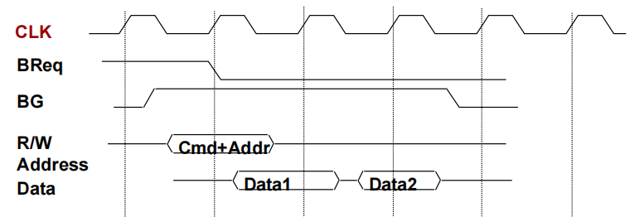
7.3.1 同步定时方式
采用统一的时钟信号来协调收发双方的定时关系。
  一个总线事务：地址阶段 + 数据阶段 + … + 数据阶段
时钟频率必须适应最长的延迟和最慢的接口
  效率较低，时间利用不够合理；
  无法确定对方是否真正响应，可靠性较低；
  由于时钟偏移问题，同步总线不能很长。

Slide 26
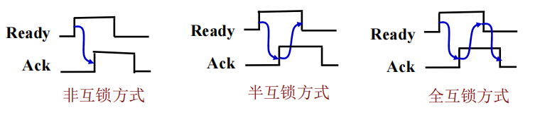
7.3.2 异步定时方式
没有公用的时钟和固定的时间间隔
  依靠传送双方 “握手”信号实现定时控制；
    协议通过一对附加的“握手”信号线（Ready、Ack）来实现
  主设备提出交换信息的“请求”信号；
  从设备接到请求后向主设备发出“回答”信号；
  从“请求”到“回答”的时间由实际时间决定；
  保证工作速度相差很大的部件可靠信息交换；
  控制较复杂，成本较高。

Slide 27
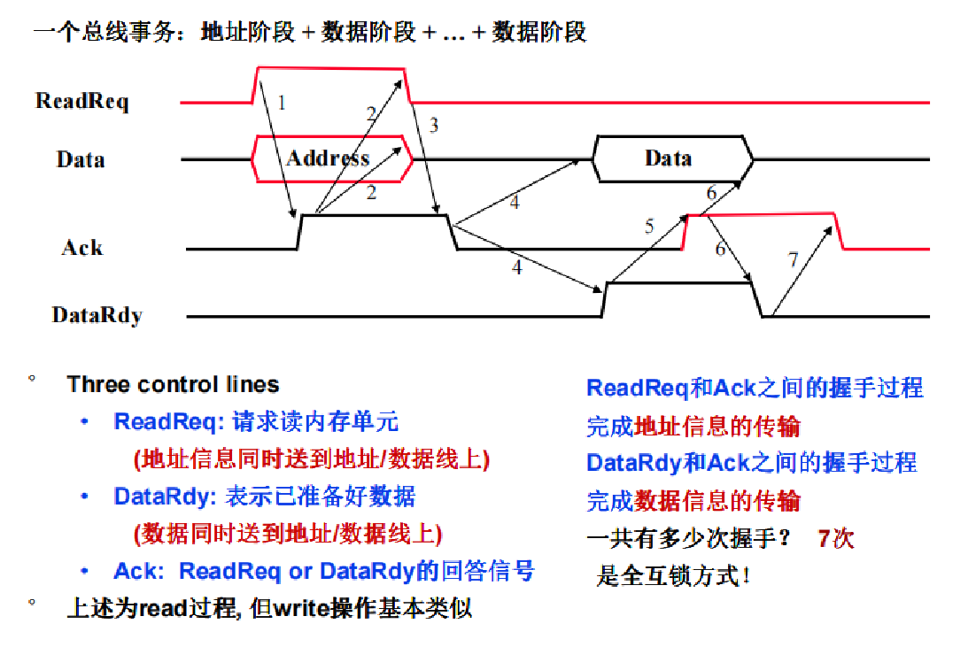
异步定时例

Slide 28
例：同步定时和异步定时比较
假定同步总线的时钟周期为50ns，每次总线传输花1个时钟周期，异步总线每次握手需要40ns，两种总线的数据都是32位宽 ，存储器的取数时间为200ns。要求求出从该存储器中读出一个字时两种总线的带宽。
  同步总线的步骤和时间为:
    (1)发送地址和读命令到存储器:50ns
    (2)存储器读数据:200ns
    (3)传送数据到CPU:50ns
    总时间为300ns，最大总线带宽为4B/300ns，即:13.3MB/S。
  异步总线的步骤和时间为:
    第1步为:40ns;
    第2、3、4步为:Max(3*40ns，200ns)=200ns;(第2、3、4步都和存储器访问时间重叠)；第5、6、7步为:3*40ns=120ns。
    总时间为360ns，故最大带宽为4B/360ns=11.1MB/S

Slide 29
例：数据块大小和总线带宽
假定有一个系统具有下列特性:
  (1)系统支持4~16个32位字的块访问。
  (2)64位同步总线，时钟频率为200MHz，每个64位数据传输需一个时钟周期，地址发送到存储器需1个时钟周期。
  (3)在每次总线操作(事务)间有两个空闲时钟周期。
  (4)存储器访问时间对于开始的4个字是200ns，随后每4个字是20ns
  假定先前读出的数据在总线上传送的同时，随后4个字的存储器读操作也在重叠进行，一个总线事务由一个地址传送后跟一个数据块传送组成。
请求出分别用4-字块和16-字块方式读取256个字时的持续带宽和等待时间。并且求出两种情况下每秒钟内的有效总线事务数。

Slide 30
4-字块传送
对于4-字块传送方式，一次总线事务由一个地址传送后跟一个4-字块的数据传送组成。也即每个总线事务传送一个4个字的数据块。每个数据块所花时间为:
  (1)发送一个地址到主存花1个时钟周期
  (2)从主存读4个字花:200ns/(5ns/Cycle)=40个时钟周期(一个周期是10⁹ns/200MHz=1000/200=5ns)
  (3)4个字(128位)的传输需2个时钟周期(一个64位数据传输需1个时钟周期)
  (4)在这次传送和下次之间有2个空闲时钟周期。
  一次总线事务：总共需45个周期，256个字需256/4=64个事务，所以整个传送需45*64=2880个时钟周期，因而总等待时间为：2880周期*5ns/周期=14400ns。
  每秒钟的总线事务数：64*(1s/14400ns)=4.44M个。总线带宽：(256*4B)/14400ns=71.11MB/S。

Slide 31
16-字块传送
对于16-字块传送，一次总线事务由一个地址传送后跟一个16-字块的数据传送组成。也即每个总线事务传送一个16个字的数据块。第一个4-字所花时间为:
  (1)发送一个地址到主存花1个时钟周期
  (2)从主存读开始的4字花:200ns/(5ns/cycle)=40个时钟周期
  (3)传4个字需2个时钟周期，在传输期间存储器开始读取下一个4字
  (4)在本次和下次之间有2个空闲时钟，此期间下一个4字已读完所以，16字中其余三个4字只要重复上述最后两步。
  因此对于16-字块传送，一次总线事务共需花费的周期数为：1+40+4*(2+2)=57个周期，256个字需256/16=16个事务，因此整个传送需57*16=912个时钟周期。
  总等待时间为：912周期*5ns/周期=4560ns。每秒钟的总线事务个数为:16*(1s/4560ns)=3.51M个。总线带宽为：(256*4B)*(1/14560ns)=224.56MB/s，比前者高3.6倍。

Slide 32
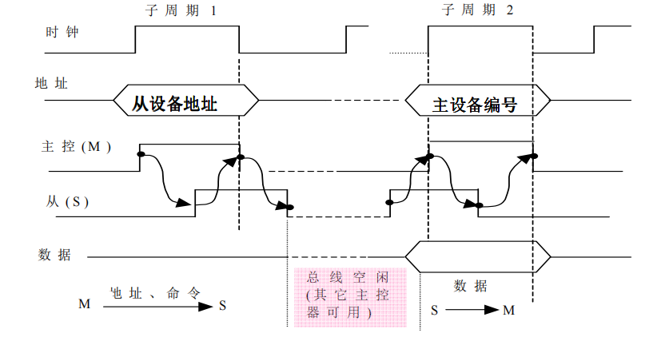
拆分总线事务
过程1:主控设备A获得总线使用权后，将请求的事务类型、地址及其他信息(如A的标识等)发到总线，从设备B记下这些信息。A发完信息后便立即释放总线，其他设备便可使用总线
过程2:B收到A发来的信息后，按照A的要求准备数据，准备好后，B便请求使用总线，获使用权后，B将A的编号及所需数据送到总线，A便可接收。

Slide 33
增加同步总线带宽的措施
提高时钟频率
  Data bus width(增加数据线宽度)能同时传送更多位
  代价：需要更多数据线。
Block transfers(允许大数据块传送）
  突发(Burst)传输方式
  只要开始送一次地址，后面连续送数据
  代价：(a)增加复杂性；(b)延长响应时间
Split Bus Transaction(拆分总线事务)
  一次总线事务时间延长，但整个系统带宽增加
  代价：(a)增加复杂性；(b)延长响应时间
不采用分时复用方式
  地址和数据可以同时送出
  代价：(a) 需要更多数据线；(b)增加复杂性

Slide 34
7.4 总线标准
标准制定途径
  正式标准：
    由国际标准化组织制定并推荐使用；
  事实标准：
    由某个或某几个具有影响力的设备制造商提出；
    被业内其他厂家认可并广泛使用；
    厂商提供给有关组织讨论之后可能成为正式标准。

Slide 35
7.4.1 系统总线标准
总线标准：接口引脚、传输速率、驱动能力、信号电平、时序、信息格式等。
1.PC/XT总线
2.ISA总线
3.MCA总线
4.EISA总线
5.VL总线（VESA局部总线）
6.PCI局部总线
7.AGP
8. PCI-Express

Slide 36
7.4.2 外部总线标准
1.串口和并口
2. USB接口
3. IEEE-1394接口
4. eSATA接口

Slide 37
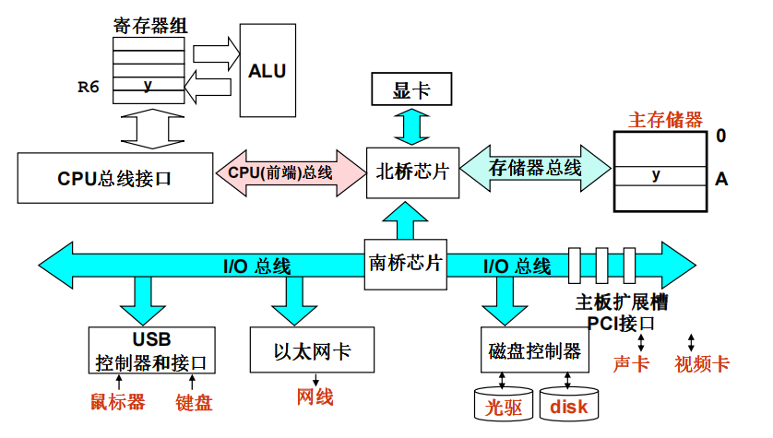
总线互连结构
北桥：主存控制器集线器(Memory Controller Hub,MCH)芯片,本质上是一个DMA(Direct Memory Access)控制器,可通过 MCH 芯片直接访问主存和显卡中的显存。
南桥：I/O 控制器集线器(I/O Controller Hub,ICH)芯片,其中可以集成 USB 控制器、磁盘控制器、以太网控制器等各种外设控制器,也可以通过南桥芯片引出若干主板护展槽,用以接插一些 I/O 控制卡。

Slide 38
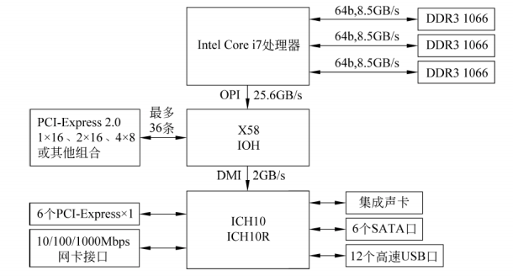
Intel Core i7系列处理器的计算机互连结构
Core i7芯片直接与三通道 DDR3 SDRAM 主存储器连接:每个通道的存储器总线带宽为 64b/8*533MHz*2=8.5GB/s,因此所配内存条速度为533MHz*2=1066MT/S
提供一个带宽为 25.6GB/s 的 QPI 总线,与基于 X58 芯片组的 IOH 芯片相连。IOH 的重要功能是提供对 PCI-Express2.0的支持，PCIExpress 总线采用串行传输方式两个 PCI-Express 设备之间以一个链路(link)相连,每个链路可包含多条通路(lane)。
IOH 与 ICH 芯片通过 DMI(Direct Media Interface)总线连接，采用点对点的连接方式,时钟频率为 100MHz,上行与下行各有 1GB/s 的数据传输率,总带宽 2GB/S

Slide 39
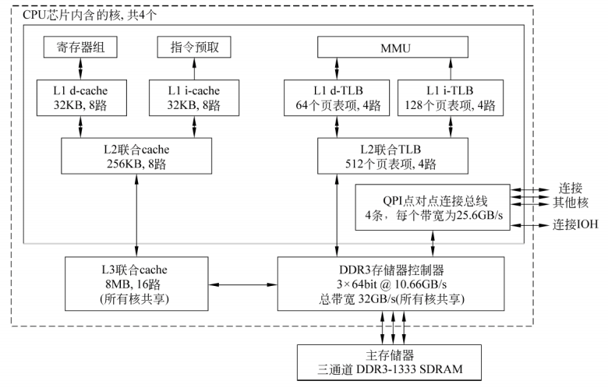
Intel Corei7中核间互连
一个 Core i7处理器中有4个CPU核(core),每两个核之间都用QPI总线互连,并且每个核还有一条 QPI总线可以与 IOH 芯片互连。

Slide 40
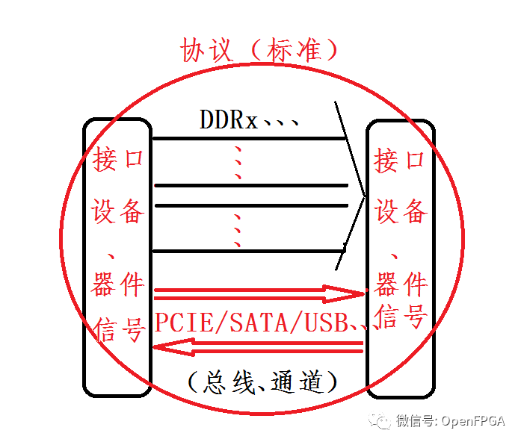
总线、接口和协议
协议：
  (1)语法：即数据与控制信息的结构或格式；
  (2)语义：即需要发出何种控制信息、完成何种动作、做出何种响应；
  (3)时序（同步）：事件实现顺序的详细说明。
接口：
  (1)与总线的连接；
  (2)解决格式转换、数据缓冲等问题。

Slide 41
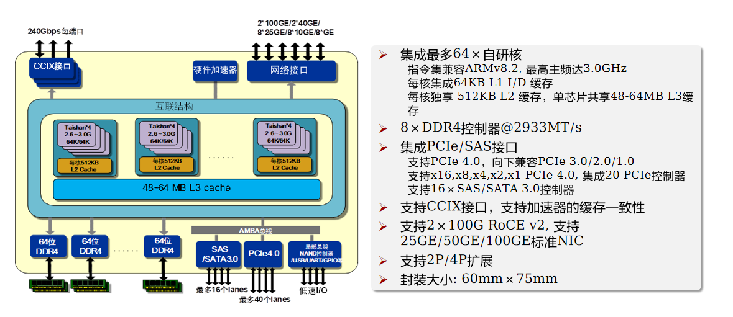
鲲鹏920芯片规格

Slide 42
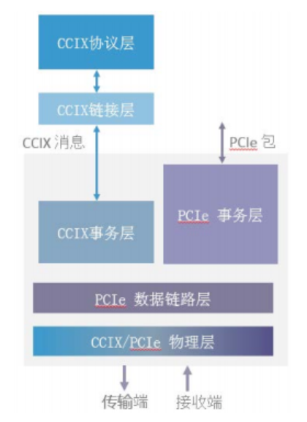
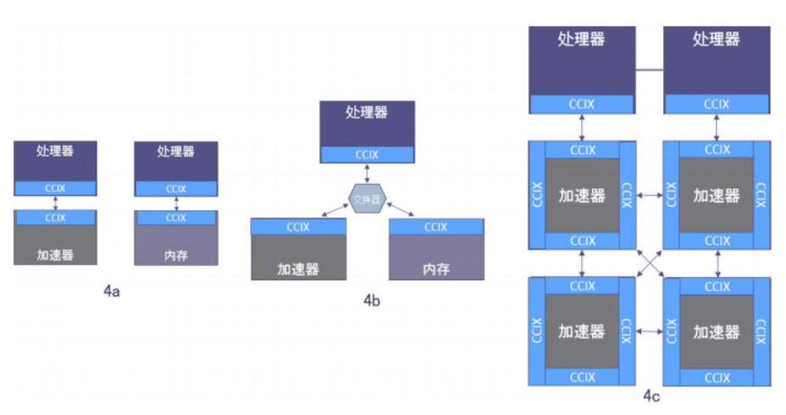
PCIe与CCIX
PCI Express™ (PCIe™) 是目前最常见的、处理器和片外加速器间传输数据的协议。
CCIX是高性能、低延时的片间互联接口（缓存一致性）

Slide 43
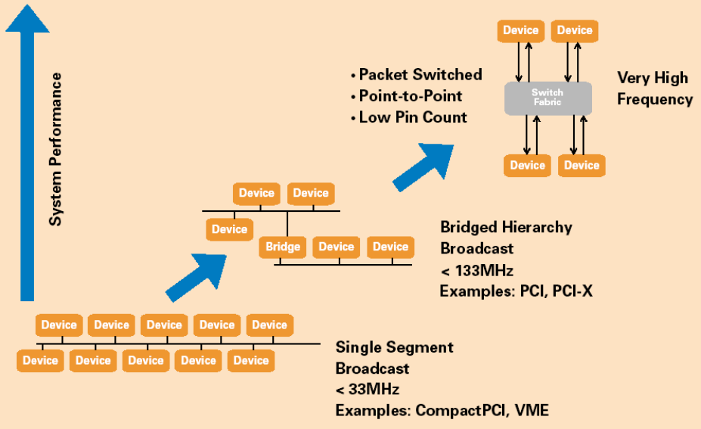
总线系统发展趋势

Slide 44
课堂练习
假设一个32位的处理器连接了一个32位宽的处理器总线，总线的时钟频率为400MHz，支持多种总线事务类型。其中，最短的总线事务类型是存储器读事务，需要4个时钟周期完成，第1个时钟周期送地址和读命令，第4个时钟周期取数；最长的总线事务类型是突发传送8次数据，需要11个时钟周期完成，第1个时钟周期送地址和读命令，第4个时钟周期开始连续传送8个数据，每个时钟周期传送一次。请回答下列问题:
  (1)该总线是同步总线还是异步总线?为什么?
  (2)该总线的最大数据传输率为多少?
  (3)若处理器一直持续发起最短总线事务类型，则此时总线的数据传输率是多少?
  (4)若处理器一直持续发起最长总线事务类型，则此时总线的数据传输率是多少?
  (5)若将处理器总线的总线宽度扩展为64位，则该总线的最大数据传输率提高到多少?
  (6)若将处理器总线的总线时钟频率提高到800MHz，则该总线的最大数据传输率提高到多少?
  (7)加倍总线宽度和加倍总线时钟频率相比，哪种更好?

Slide 45
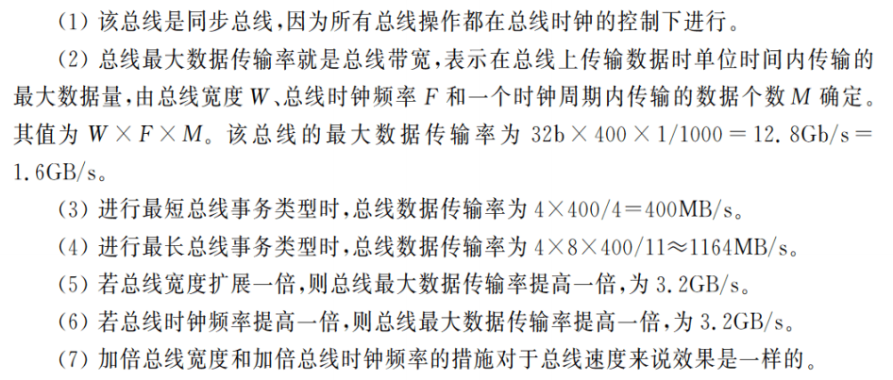
课堂练习（解答）

Slide 46
习题
习题7-1，7-2，7-3，7-4，7-6

Slide 47
补充：MESI

Slide 48
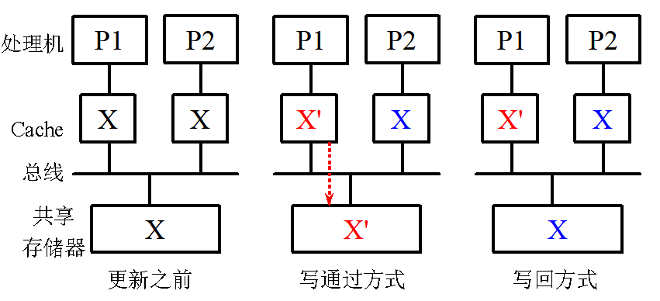
缓存一致性问题
缓存不一致性问题

Slide 49
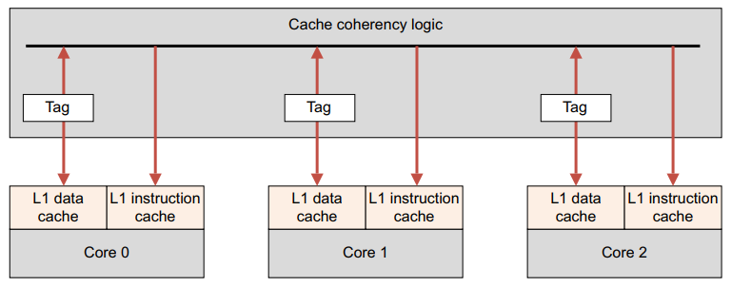
缓存技术基础——解决cache的一致性问题
两类解决Cache不一致性问题的协议
  监听协议：总线互连的多处理系统，通常采用监听协议
  基于目录的协议：其他多处理系统，通常采用基于目录协议

Slide 50
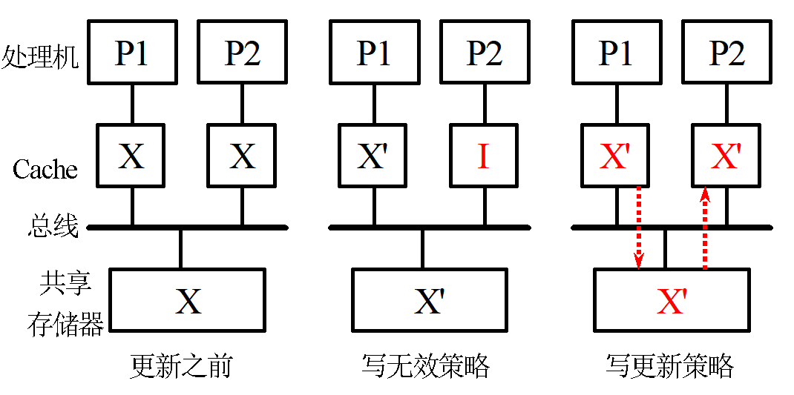
Cache采用写通过方式时的写无效策略和写更新策略
写无效策略和写更新策略
  写无效(Write Invalidate)策略，在本地Cache的数据块修改时使远程数据块都无效
  写更新(Write Update)策略，在本地Cache数据块修改时通过总线把新的数据块广播给含该数据块的所有其他Cache
由于写更新策略在本地Cache修改时需通过总线把修改过的数据块广播给所有含该数据块的其他Cache，增加了总线的负担，大部分系统使用写无效策略

Slide 51
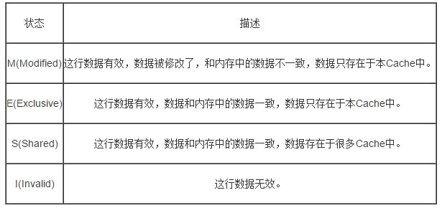
基本MESI 协议
MESI协议包含了描述多核共享数据的状态。
每个Cache line有4个状态，可用2个bit表示
M(Modified)和E(Exclusive)状态的Cache line，数据是独有的，不同点在于M状态的数据是dirty的(和内存的不一致)，E状态的数据是clean的(和内存的一致)。

Slide 52
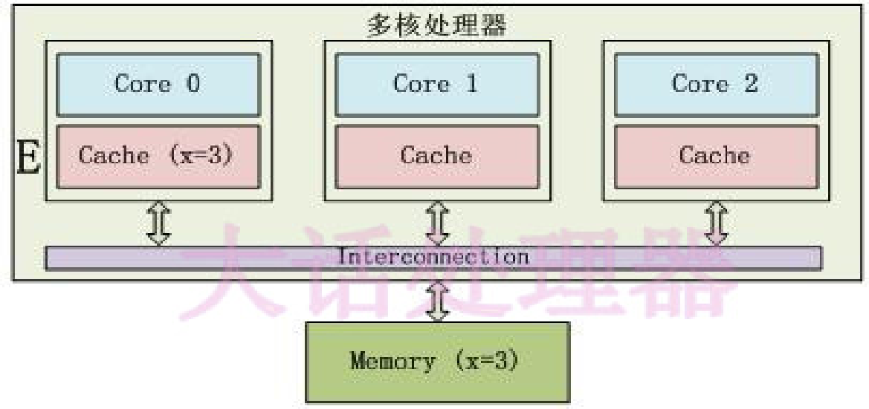
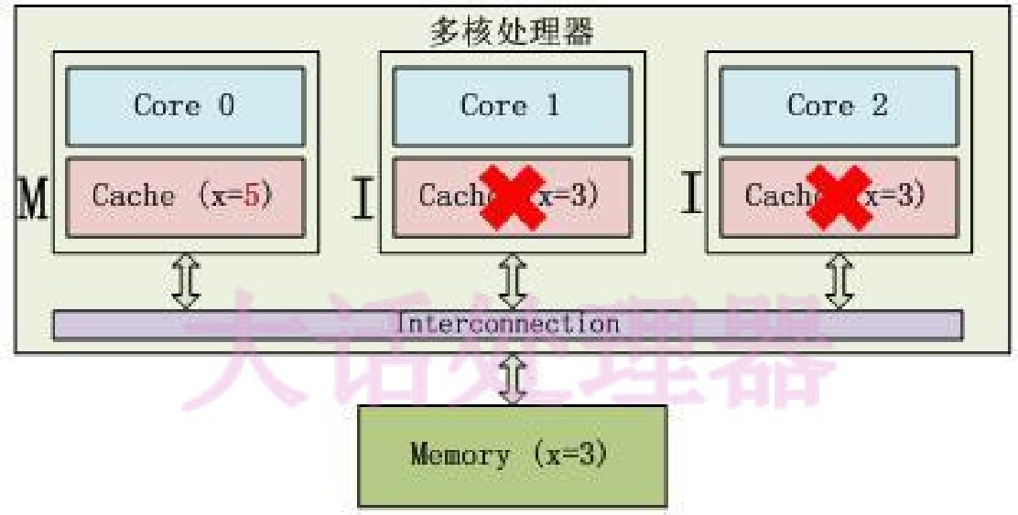
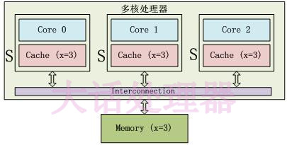
基本MESI 协议
E状态：数据有效，数据和内存中的数据一致，数据只存在于本Cache中。
S状态：数据有效，数据和内存中的数据一致，数据存在于很多Cache中。
M状态：数据有效，数据被修改了，和内存中的数据不一致，数据只存在于本Cache中。
I状态：数据无效

Slide 53
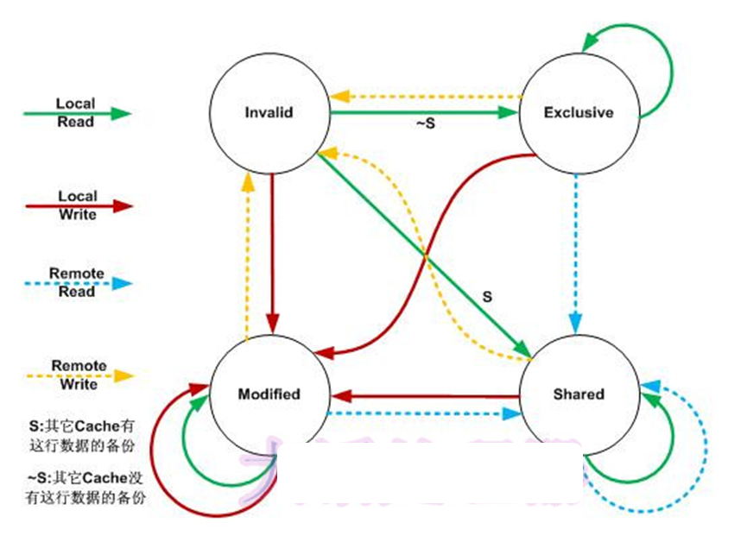
基本MESI 协议
在MESI协议中，每个Cache的Cache控制器不仅知道自己的读写操作，也监听(snoop)其它Cache的读写操作
每个Cache line所处的状态根据本核和其它核的读写操作在4个状态间进行迁移。

Slide 54
MESI 协议cache line状态迁移
当前状态 | 事件 | 行为 | 下一个状态
I(Invalid) | Local Read | 如果其它Cache没有这份数据，本Cache从内存中取数据，Cache line状态变成E； 如果其它Cache有这份数据，且状态为M，则将数据更新到内存，本Cache再从内存中取数据，2个Cache 的状态都变成S； 如果其它Cache有这份数据，且状态为S或者E，本Cache从内存中取数据，这些Cache 的Cache line状态都变成S | E/S
 | Local Write | 从内存中取数据，在Cache中修改，状态变成M； 如果其它Cache有这份数据，且状态为M，则要先将数据更新到内存； 如果其它Cache有这份数据，则其它Cache的Cache line状态变成I | M
 | Remote Read | 既然是Invalid，别的核的操作与它无关 | I
 | Remote Write | 既然是Invalid，别的核的操作与它无关 | I

Slide 55
MESI 协议cache line状态迁移
当前状态 | 事件 | 行为 | 下一个状态
E(Exclusive) | Local Read | 从Cache中取数据，状态不变 | E
 | Local Write | 修改Cache中的数据，状态变成M | M
 | Remote Read | 数据和其它核共用，状态变成了S | S
 | Remote Write | 数据被修改，本Cache line不能再使用，状态变成I | I

Slide 56
MESI 协议cache line状态迁移
当前状态 | 事件 | 行为 | 下一个状态
S(Shared) | Local Read | 从Cache中取数据，状态不变 | S
 | Local Write | 修改Cache中的数据，状态变成M， 其它核共享的Cache line状态变成I | M
 | Remote Read | 状态不变 | S
 | Remote Write | 数据被修改，本Cache line不 能再使用，状态变成I | I

Slide 57
MESI 协议cache line状态迁移
当前状态 | 事件 | 行为 | 下一个状态
M(Modified) | Local Read | 从Cache中取数据，状态不变 | M
 | Local Write | 修改Cache中的数据，状态不变 | M
 | Remote Read | 这行数据被写到内存中，使其它核能使用到最新的数据，状态变成S | S
 | Remote Write | 这行数据被写到内存中，使其它核能使用到最新的数据，由于其它核会修改这行数据，状态变成I | I

Slide 58
MESI协议演化
当内核需要访问的数据不在本Cache中，而其它Cache有这份数据的备份时，本Cache可以从内存中导入数据，也可以从其它Cache中导入数据，不同处理器有不同选择。
  AMD的Opteron处理器使用从MESI演化的MOESI协议
    O(Owned)是MESI中S和M的一个合体，表示本Cache line被修改，和内存中的数据不一致，不过其它的核可以有这份数据的拷贝，状态为S。
  Intel的core i7处理器使用从MESI演化的MESIF协议：
    F(Forward)从Share中演化而来，一个Cache line如果是Forward状态，可以把数据直接传给其它内核的Cache，而Share则不能

Slide 59
ARMv8 处理器使用 MOESI 协议
根据使用的协议，SCU（窥探控制单元）用以下属性之一标记缓存中的每一行：M（修改）、O（拥有）、E（独占）、S（共享）或 I（无效）。描述如下：
  Modified 缓存行的最新版本在此缓存中。 其他缓存中不存在内存位置的其他副本。 高速缓存行的内容不再与主存一致。
  Owned 这描述了一条脏的并且可能在多个缓存中的行。 拥有状态的高速缓存行保存最新的正确数据副本。 只有一个核心可以保存拥有状态的数据。 其他核心可以将数据保持在共享状态。
  Exclusive 高速缓存行存在于该高速缓存中并且与主存储器一致。 其他缓存中不存在内存位置的其他副本。
  Shared 高速缓存行存在于此高速缓存中，并且不一定与内存保持一致，因为 Owned 的定义允许将脏行复制到共享行中。 但是，它将具有最新版本的数据。 它的副本也可以存在于一致性方案中的其他缓存中。
  Invalid 缓存行无效。

Slide 60
复习习题

Slide 61
习题1
某计算机主存地址空间大小有 8MB,分成 32768个主存块,按字节编址｡cache 可存放 8KB数据(不包括有效位､标记等附加信息),采用直接映射方式｡cache 共有多少行?主存地址如何划分?要求说明每个字段的含义､位数和在主存地址中的位置｡

Slide 62
习题1
某计算机主存地址空间大小有 8MB,分成 32768个主存块,按字节编址｡cache 可存放 8KB数据(不包括有效位､标记等附加信息),采用直接映射方式｡cache 共有多少行?主存地址如何划分?要求说明每个字段的含义､位数和在主存地址中的位置｡
  每个主存块大小为8MB/32768=256B, cache共有8KB/256B=32行｡
  直接映射方式下,cache 行号(即行索引)有5位;由于每个主存块大小为 256B,按字节编址,故块内地址为8位，cache地址位数为5+8=13位；主存地址空间大小为8MB，所以主存地址位数为23位，故主存地址中标记有23-5-8=10位｡
  主存地址共有以下三个字段：高 10 位为标记字段,中间5位为行索引（块号），低8位为块内地址｡

Slide 63
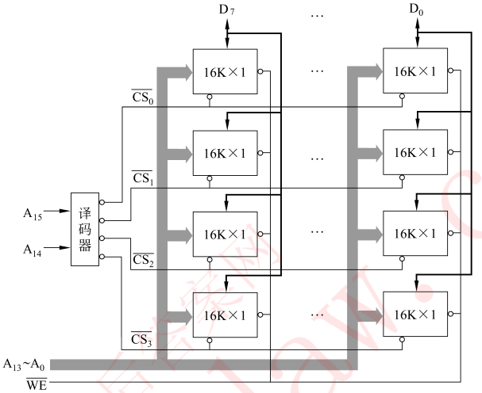
习题2
用容量为 16K*1的 DRAM 芯片构成 64KB 的存储器｡(1)画出该存储器的结构框图，(2)设存储器的读/写周期均为0.5μs，CPU 在 1μs 内至少要访存一次，试问采用哪种刷新方式比较合理?相邻两行之间的刷新间隔是多少?对全部存储单元刷新一遍所需的实际刷新时间是多少? 2位地址线，4位字线，每字8位
  因为要求 CPU 在1μs 内至少要访存一次,所以不能使用集中刷新方式,分散和异步刷新方式都可以使用,但异步刷新方式比较合理。
  相邻两行之间的刷新间隔=最大刷新间隔时间÷行数=2ms÷128=15.625μs。取15.5us,即进行读或写操作 31 次之后刷新一行。
  对全部存储单元刷新一遍所需的实际刷新时间=0.5μs*128=64μs

Slide 64
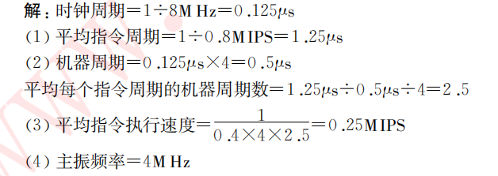
习题3
某机CPU芯片的主振频率为8MHz，其时钟周期是多少μs?若已知每个机器周期平均包含4个时钟周期，该机的平均指令执行速度为0.8MIPS，试问:
  (1)平均指令周期是多少μs?
  (2)平均每个指令周期含有多少个机器周期?
  (3)若改用时钟周期为0.4μs的CPU芯片，则计算机的平均指令执行速度又是多少MIPS?
  (4)若要得到40万次/s的指令执行速度，则应采用主振频率为多少MHz的CPU芯片?

Slide 65
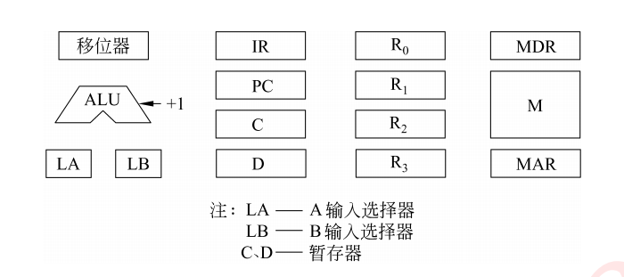
习题4
某机主要部件如图所示 。
（1）补充各部件间主要连接线 ，并注明数据流动方向 。
（2）拟出指令 ADD （R1) ，(R2)＋ 的执行流程。该指令的含义是进行加法操作 ，源操作数地址和目的操作数地址分别在寄存器 R1和R2中 ，目的操作数寻址方式为自增型寄存器间址 。
Notes:
单总线，连接所有单元；

Slide 66
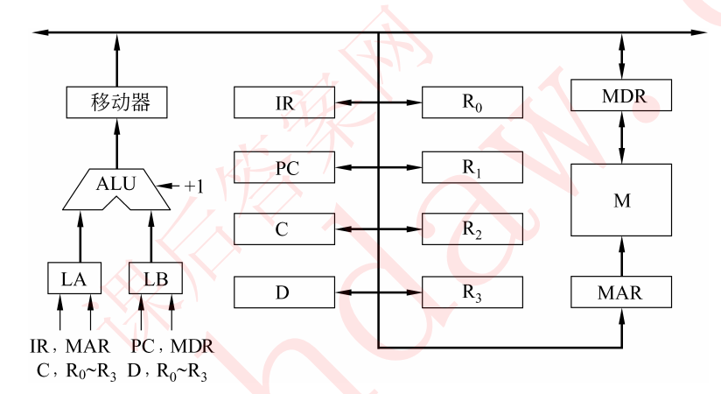
解：

Slide 67
指令 ADD （R1) ，(R2)＋ 的执行流程
（PC） → MAR ；取指令
Read
M （MAR） → MDR → IR
（PC）+1 → PC
（R1 ） → MAR ；取被加数
Read
M （MAR） → MDR → C
（R2 ） → MAR ；取加数
Read
M （MAR） → MDR → D
（R2 ） +1→ R2 ；修改目的地址
（C）+ （D） → MDR ；求和并保存结果
Write
MDR →MM

Slide 68
习题5
某机有8条微指令I1~I8，每条微指令所含的微命令控制信号如表｡a~j分别代表10种不同性质的微命令信号，假设一条微指令的操作控制字段为8位，请安排微指令的操作控制字段格式，并将全部微指令代码化｡

Slide 69
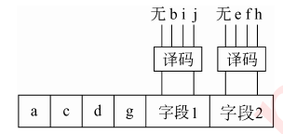

解答：
因为微指令的操作控制字段只有8位，所以不能采用直接控制法｡又因为微指令中有多个微命令是兼容性的微命令，如微指令I1中的微命令a~e，故也不能采用最短编码法｡
  选用字段编码法和直接控制法相结合的方法｡将互斥的微命令安排在同一段内，兼容的微命令安排在不同的段内｡
  b､i､j是互斥的微命令，安排在一个段内，e､f､h这3个微命令也是互斥的，把它们安排在另一个段内｡
  字段1和2的译码器输出对应的微命令如下：

